Slide 1



FINANZAS PERSONALES Y FAMILIARES
para la vida cotidiana

Slide 2

Objetivos del taller
Lograr que las educadoras:
Mejoren de forma significativa su aprendizaje de los contenidos del programa de finanzas para la vida cotidiana, especialmente aquellos en lo que el MEP ha detectado mayor necesidad de profundización
Diseñen estrategias de aprendizaje aplicables en el aula, de manera que puedan construir junto con los estudiantes el conocimiento y los valores presentes en el programa de finanzas para la vida cotidiana.

Slide 3
Objetivos del taller
Lograr que las educadoras:
3. Planteen ideas de proyecto aplicables con sus estudiantes y las estructuren según las directrices establecidas por el MEP.
4. Identifiquen su nivel de comprensión de los contenidos del programa de finanzas para la vida cotidiana, de manera que se cuente con información valiosa para enfocar las acciones de mejoramiento.

Slide 4
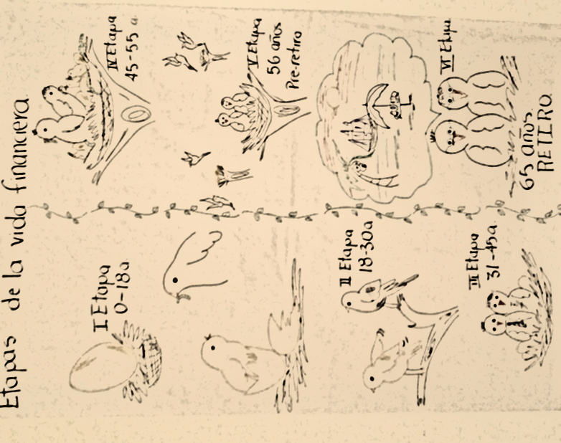
1. Vida Financiera
Etapas
Cartel elaborado en el 2013 por las compañeras de Pérez Zeledón

Slide 5

¿Quién quiere ser millonario?
Si una familia acostumbra ir cada quince días al cine, esto se clasifica como…
A
Un gasto fijo
Una deuda
Un gasto variable
Ninguno de los anteriores
B
C
D

Slide 6
¿Quién quiere ser millonario?
El nivel mínimo de ahorro para una persona que desea crecer financieramente es de un…
A
5% de los ingresos
15% de los gastos fijos
15% de los ingresos
Lo más que pueda ahorrar
B
C
D

Slide 7
¿Quién quiere ser millonario?
Si adquiere un electrodoméstico a pagos en un almacén, esto es una…
A
Gastos variable
Un gasto fijo
Inversión
Ninguna de las anteriores
B
C
D

Slide 8
1. Vida Financiera
Pautas básicas
La educación financiera proporciona seguridad y una sensación de bienestar
1. Hacer y cumplir un PRESUPUESTO
MENSUAL
4. Uso responsable del
CREDITO
2. AHORRO
SOSTENIDO
(5-15% del ingreso)
3. Fijar un
OBJETIVO
de AHORRO o INVERSIÓN de largo plazo y esforzarse por alcanzarlo.

Slide 9


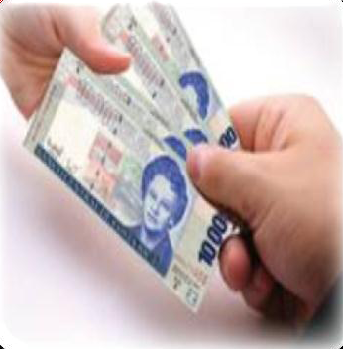


2. Presupuesto
Pasos para construirlo
2. Deudas
3. Gastos fijos
1. Ingresos
4. Gastos variables
5. Generar ahorro

Slide 10

3. Ahorro
¿Cuánto debo ahorrar?
Deudas (máximo)
Gastos fijos
Seguros
Ahorros
Otros
35%
35%
10%
15%
5%

Slide 11
3. Fijar Metas
El Plan de ahorro
Plazo | Meta | Monto | Ahorro mensual | Plazo Meses
A un año o menos
De uno a tres años
Largo plazo
Compu nueva
¢420 mil
¢23.333
18 meses
Amoblar la casa
¢5 millones
¢611.111
90 meses
Comprar Aptos
¢30 millones
¢227.272
132 meses

Slide 12

«¡Interesémonos!»
Calculemos los intereses de una forma sencilla.
Interés simple: el interés se calcula sólo sobre el capital ahorrado o invertido
Interés compuesto: el interés se calcula sobre el capital ahorrado o invertido y sobre los intereses que ya se han ganado.

Slide 13
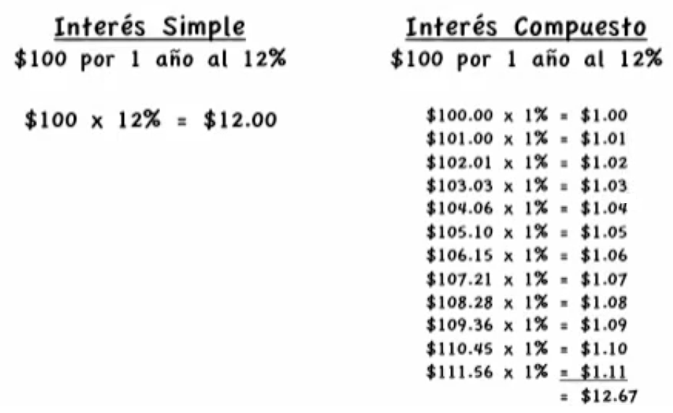
«¡Interesémonos!»
Inversión de $100 a una tasa del 12 % anual

Slide 14
«¡Interesémonos!»
Calculemos el interés simple de una forma sencilla.
Multiplique CAPITAL x INTERES x TIEMPO, pero teniendo los siguientes cuidados:
Divida siempre la tasa de interés entre 100.
Verifique que el plazo y la tasa estén en el mismo período:
Si el plazo es en años, la tasa a usar en el cálculo debe ser anual.
Si el plazo en meses, la tasa debe ser mensual.
Por esto, si el plazo es en meses y la tasa es anual, entonces tiene que dividirla entre 12 para hacer el cálculo con una tasa mensual.

Slide 15
«¡Interesémonos!»
Calculemos el interés compuesto de una forma sencilla.
Multiplique CAPITAL x (1 + INTERES) x (1 + INTERES) … tantas veces como los meses o años del plazo, pero teniendo los siguientes cuidados:
Divida siempre la tasa de interés entre 100.
Verifique que el plazo y la tasa estén en el mismo período:
Si el plazo es en años, la tasa a usar en el cálculo debe ser anual.
Si el plazo en meses, la tasa debe ser mensual.
Por esto, si el plazo es en meses y la tasa es anual, entonces tiene que dividirla entre 12 para hacer el cálculo con una tasa mensual.

Slide 16
4. Crédito
Repasemos conceptos
Uso inteligente del crédito:
Adquisición de bienes o servicios de alto costo que nos ayuden a percibir ingresos o disminuir gastos.
Inmueble
Educación
Vehículo
Negocio propio
Emergencias

Slide 17
4. Crédito
Repasemos conceptos
El crédito se garantiza a través de un…
Colateral
…estas garantías pueden ser:
prendarias
fiduciarias
hipotecarias

Slide 18
4. Crédito
Repasemos conceptos
Antes de dar un crédito, una entidad financiera verifica:
Capacidad de pago
Colateral
Carácter
…además del propósito por el cual se está solicitando el crédito, es decir las…
Condiciones

Slide 19
4. Crédito
Repasemos conceptos
En caso de una empresa se verifica también el…
Capital

Slide 20
4. Crédito
Antes de solicitarlo
Verificar nuestra capacidad de pago.
Investigar diferentes opciones: intereses, comisiones, condiciones del crédito.
Leer el contrato y aclarar todas las dudas.

Slide 21
4. Crédito
Durante el crédito
Verificar que se apliquen los pagos y la tasa de interés vigente.
Pagar antes o en la fecha pactada.
Comunicarse con el acreedor en caso de no poder pagar puntual o no poder pagar el monto mínimo.

Slide 22
4. Crédito
Después del crédito
Revisar que el saldo se reporte como cancelado.
Solicitar y retirar todos los documentos legales.
Verificar que el crédito aparezca cancelado en la SUGEF.

Slide 23
4. Crédito
Hábitos con la tarjeta de crédito
Hábitos positivos | Hábitos negativos
Pagar de contado | Sacar efectivo
Llevar control de las compras | Compras impulsivas
Comprar según presupuesto | No hacer pagos de contado
Revisar con detalle estado de cuenta | No custodiar la tarjeta
 | Pensar que el límite de crédito es parte de mis ingresos

Slide 24
4. Crédito
Ventajas y desventajas de la tarjeta de crédito
Ventajas | Desventajas
Promociones | Venta y el cobro son insistentes
Planes de lealtad: cash back, millas o premios | Los intereses de los bancos privados son altos
Cargos automáticos, simplifican la vida | Los intereses moratorios son altísimos, entonces se hace una bola de nieve
En caso de emergencia | Hay riesgos de fraudes
Compras por internet
No andar efectivo

Slide 25
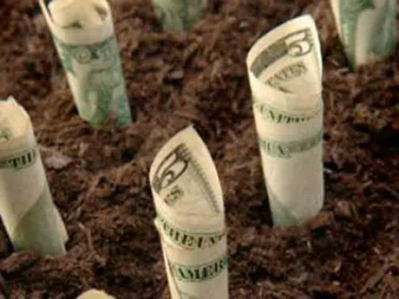
5. Inversiones
Conceptos
Riesgo financiero
Riesgo de mercado
Riesgo de liquidez
Riesgo de inflación
Riesgo de fraude
Toda inversión tiene riesgos
Rendimiento

Slide 26
6. Inversiones
Instrumentos
Instrumentos de inversión
Certificados de depósito a plazo
Bonos (deuda)
Acciones ordinarias
Fondos de inversión
Propiedades
Negocios
Fondos de pensión

Slide 27

7. Feria metodológica
Lluvia de ideas - Estrategias de aprendizaje
Preguntémonos:
¿En qué temas específicos los estudiantes necesitan profundizar más?
¿En qué temas específicos nosotras como docentes necesitarnos sentirnos más seguras con más apoyo metodológico?
¿De qué forma aprender mejor los estudiantes?

Slide 28

7. Feria metodológica
Lluvia de ideas - Proyectos
Preguntémonos:
¿Qué necesidades hay en mi comunidad?
¿Qué necesidades hay en mi colegio?
¿Qué problemas tienen mis estudiantes?
¿Qué oportunidades tienen mis estudiantes?

